Slide 1
实时关键词识别的智能实体沙盘灯光控制系统的研究
专业：电子与通信工程
指导老师：李纯喜
学号：19125040
答辩人：穆彦龙

Slide 2
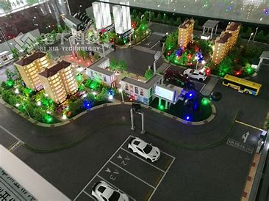
国内相关研究情况
起步较晚
起步于本世纪初，总共发展不过20年时间
场景丰富
在交通、教学演示、视频处理等领域都有着应用
依赖外部网络
关键词识别模块依赖于外部网络，无法做到本地识别
实时性较差
实验室中的关键词识别模块只能处理离线音频文件，难以处理实时语音流，不能应用在实时系统中
Notes:
智能实体沙盘由传统沙盘发展而来，具有丰富的控制方式，以及多媒体展示功能，相比传统沙盘更加灵活可靠。
不过在智能实体沙盘的实际使用中，现有的控制方式缺乏灵活性，在某些指定的环境中难以应用。比如目前，在讲解员对军事沙盘进行讲解时，需要中控台控制沙盘的播放，讲解员与中控台相互独立，无法根据现场实际情况控制沙盘，使得沙盘的控制十分不灵活。这就需要增加一个实时关键词识别模块来方便讲解员控制沙盘。同时，军事沙盘由于有保密性的需求，不能连接外网，因此这个实时关键词识别模块需要在本地工作。
文中

Slide 3
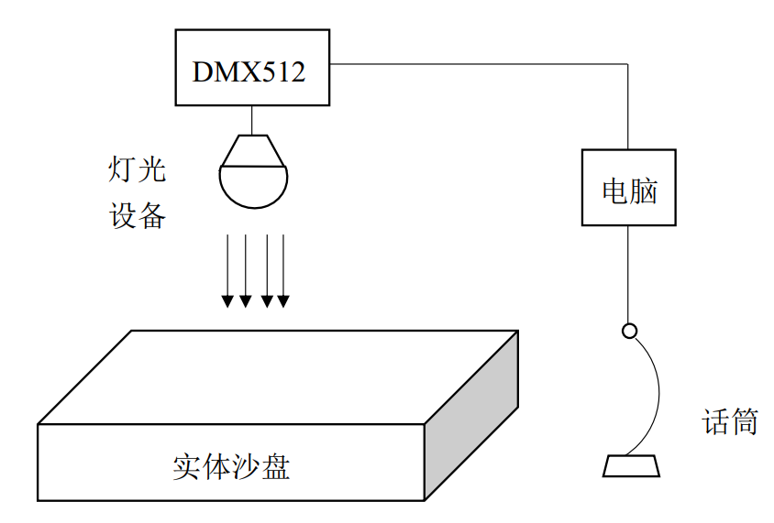
本系统物理结构
实时关键词识别的智能实体沙盘灯光控制原型系统
1.话筒采集讲解员语音并传递给电脑。
2.电脑实时识别语音关键词并转化为灯光控制，控制DMX512设备。
3.DMX512设备将控制指令转化为通道信息，传递给灯光设备。
4.灯光设备做出对应的灯光动作。
Notes:
为了实现上述的实时性和保密性的需求，本文设计并实现了一个实时关键词识别的智能实体沙盘灯光控制原型系统，为智能实体沙盘增加了实时关键词识别功能。
讲解员可以直接通过在连续的讲解中，说出指定的语音关键词，来对智能实体沙盘的灯光设备进行控制，能够提高用户的体验效果，其物理结构示意图如下。
文中
本系统的主要贡献有两点：本系统将本地关键词识别模块与智能实体沙盘系统相结合，可以通过对讲解员发出的语音关键词在本地进行实时识别来控制灯光设备。
本系统将机器学习模型应用在了实时关键词识别部分中，准确率较好，识别速度快，可以满足实时性的需求。

Slide 4
面临的挑战
如何在本地对关键词进行识别
三个挑战
如何提高关键词识别的速度
如何减小灯光设备的延迟
Notes:
为了实现本系统的需求，如今面临如下3个挑战。如何在本地对关键词进行识别，这点是为了实现保密性的需求。如何提高关键词识别的速度，如何减小灯光设备的延迟，这两点是为了实现实时性的需求。

Slide 5
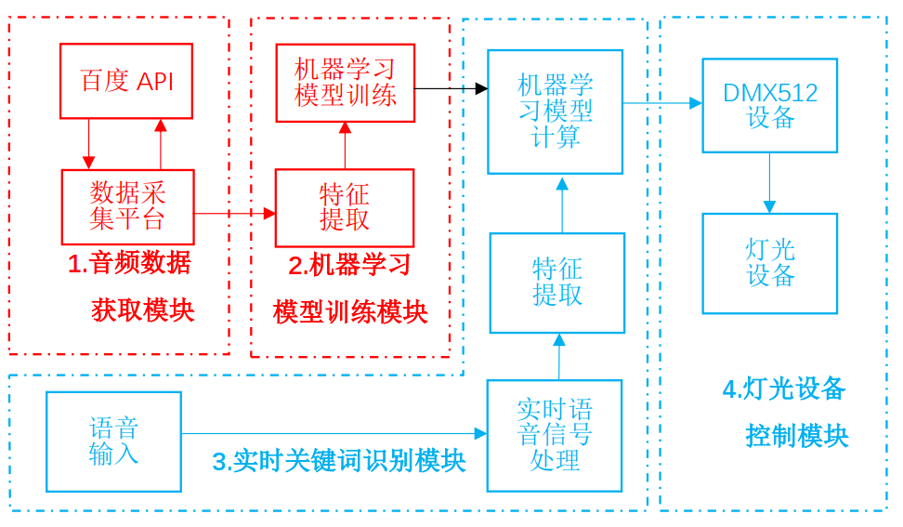
系统处理结构模块
Notes:
下面对系统结构进行一下介绍。根据智能实体沙盘灯光控制系统的实现流程和具体需要实现的功能，本系统可以分为训练和应用两部分。训练部分用于预先训练机器学习模型，可以划分为两个模块：音频数据获取模块与机器学习模型训练模块。在图中由红色标出。应用部分用于实际的实时关键词识别，可以划分为两个模块：实时关键词识别模块与灯光设备控制模块。在图中由蓝色标出。识别部分使用的机器学习模型由训练部分提供。
音频数据获取模块用于获取实验所需的关键词对应的音频文件，以及在测试时需要使用实时语音文件。在这里确定好要使用的关键词，并通过调用百度语音合成API获得这些关键词对应的音频文件。包含每种关键词的音频与噪声音频，用于下一模块的训练中。使用噪声音频进行训练可以降低系统受到的噪声影响，提高系统的鲁棒性。
机器学习模型训练模块训练机器学习模型。提取音频文件的MFCC特征作为机器学习模型训练的输入。在这里比较了多个机器学习模型与不同大小的数据集的识别效果，挑选出了最合适的模型用于实际使用。
实时关键词识别模块用于对实时连续语音信号中的关键词进行实时识别，并产生对应的指令信号。此模块为系统核心，在下一页将详细介绍。
灯光设备控制模块用于控制灯光设备。该模块预先为每个关键词设置好对应的灯光动作。当该模块接收到实时关键词识别模块传递来的指令信号时，便产生灯光动作对应的通道信息，并传递给灯光设备，从而控制灯光设备做出对应的动作。

Slide 6
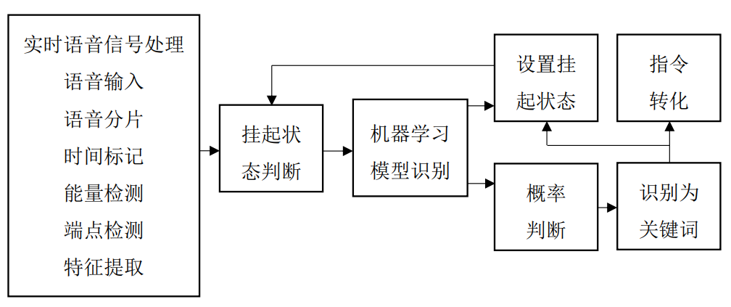
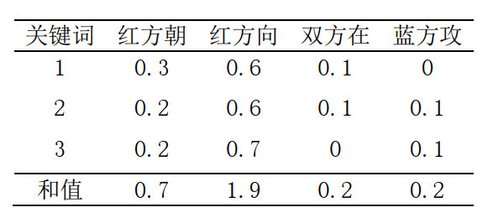
3.实时关键词识别模块
Notes:
在实时关键词识别模块中，电脑将话筒实时采集到的讲解员发出的实时语音信号进行语音分片、时间标记、能量检测、端点检测以及特征提取等操作。语音分片用于对话筒接收到的实时语音信号进行切割,相邻的语音分片之间有一定的重叠，并保存为指定长度的音频文件，供后续机器学习识别时使用。实现了对实时语音流的获取、保存与处理。
之后进行挂起状态判断，这里用于防止由于灯光设备处于占用时，依旧有指令信号需要调用灯光设备产生的冲突。如果在一个提取到的MFCC特征输入时处于灯光设备空闲状态，系统则将其输入到训练好的机器学习模型中进行识别，产生每个关键词的识别概率。就像这里，由于进行过语音分片的关键词前后有很强的关联，分割步长很小，应当产生相似的识别结果。为了对其进行利用，产生稳定的输出，系统将若干个时间上连续的对应关键词概率进行相加，之后进行阈值判断，选出超过阈值且概率最大的关键词作为识别输出。之后传递给灯光控制模块，并设置挂起状态。
如果这里灯光设备处于占挂起状态，则不识别该MFCC特征。如果这里没有任何一个关键词超过给定阈值，则不输出关键词，等待下一语音片段进入。

Slide 7
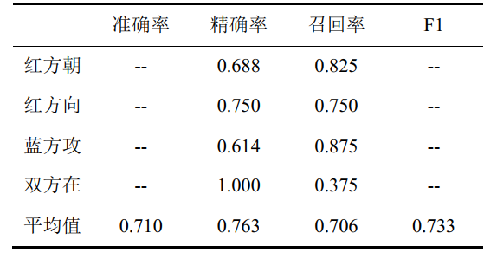
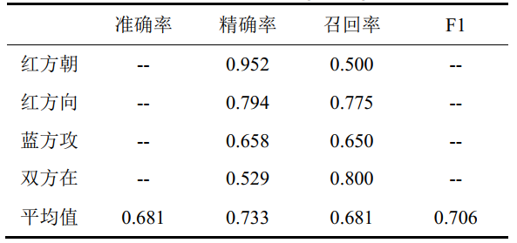
实验结果分析
测试数据为40段长度各为100秒的音频文件，每个音频文件包含4种关键词，每种2个，总计320个关键词。
决策树模型的评价指标
逻辑回归模型的评价指标
最后选择决策树模型
Notes:
最后介绍一下实验的结果。本系统挑选了两个表现较好的机器学习模型，决策树模型和逻辑回归模型，并将其应用在了实际识别中。
文中
传统的关键词识别方法在对关键词语音获取中，多是采集志愿者发出的声音作为数据集。本文之所以没有采用该方法原因有二：一是志愿者发出的声音灵活性差，无法自由选择其语速或音调；二是在进行数据采集之后如果发现数据中存在问题难以更换或者补充。而在百度语音合成平台可以低成本地重复获取大量含有关键词的音频文件，为本文的关键词音频文件获取提供了便利。
这里展示的就是它们实际的识别结果。
可以看到两个模型的识别准确率都在0.7左右，考虑到实际情况中，讲解员发现在说出关键词后灯光设备没有做出指定的动作，还可以再重复一次关键词来进行补救。在这种情况下，在两次识别中至少有一次能识别到关键词的概率达到了0.9，基本可以满足实际需求。同时，准确率、精确率、召回率与F1值相差不大说明了系统比较稳定。最后系统选择使用决策树模型。
不说：
精确率表示的是正样本被识别为正类的数量与所有被识别为正类的样本的比值。召回率表示的是正样本被识别为正类的数量与所有正样本的比值。

Slide 8
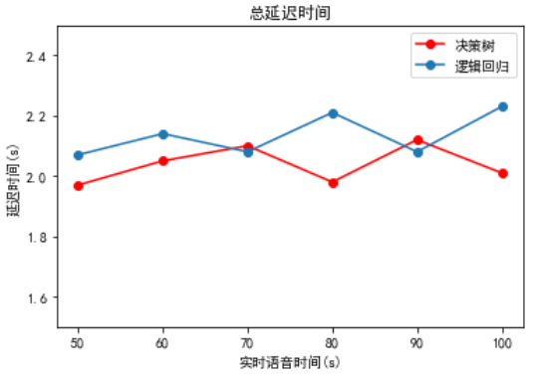
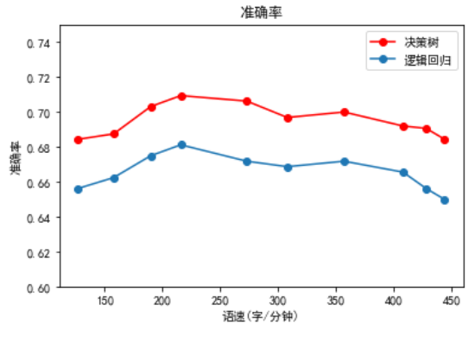
实验结果分析
总延迟时间
识别准确率和语速关系
Notes:
系统的总延迟时间指在同时开始录音与实时关键词识别中，录音结束后实时关键词识别部分额外消耗的时间，能够反映模型的识别速度。可以看到两种模型识别延迟相差不大，都为2秒左右，而且与输入的语音时长无关。
识别准确率受语速影响变化不大，在常规语速中可以保持较好的识别效果。

Slide 9
灯光演示
“红方向”表示红方向安全的地方转移
“蓝方攻”表示蓝方攻击红方
Notes:
对于实验使用的灯光设备来说，同一时间只能投影一个图案，观看效果不够理想。如果想要在屏幕上显示两个图案，只能利用人眼的视觉暂留特性，快速切换两种图案，来达到同时显示两个图案的效果。

Slide 10
小结
本文设计了一个实时关键词识别的智能实体沙盘灯光控制系统。能够在本地实时地对讲解员说出连续语音中的关键词进行识别，并进行灯光控制。
本文训练了一个用于实时关键词识别的机器学习模型。可以实时获取连续语音流中的关键词信息，并对其进行识别。同时对其识别的准确性与实时性进行了评估。
未来可以增加灯光设备的数量，从而实现更加丰富的灯光动作。也可以使用关键词对智能实体沙盘的其他部分进行控制，使系统更加灵活。

Slide 11
2021
感谢老师的聆听

